Slide 1

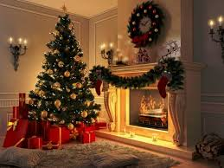
Téli veszélyek - Biztonságos téli ünnepek

Slide 2

Téli veszélyek - Biztonságos téli ünnepek
A lakóépületekben keletkezett tüzek vizsgálati tapasztalatai azt mutatják, hogy az emberi tényező a tűzesetek túlnyomó részében döntő szerepet játszik.
Tipikus keletkezési ok a tűzhelyen felejtett zsiradék túlhevülése és meggyulladása, a felügyelet nélkül hagyott gyertya, mécses – ide értve az adventi, karácsonyi koszorú és fenyőfa baleseteket is.
Valamint a dohányzás, és az elektromos áram is.
Ezek a tüzek megelőzhetők néhány alapvető óvintézkedés betartásával.

Slide 3
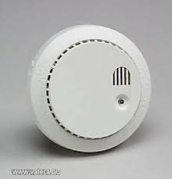
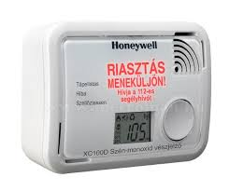
.
Minden évben előfordulnak karácsonyfa vagy az adventi koszorú miatti tűzesetek. Néhány tipp arról, hogyan lehet elkerülni, hogy az ünnepi hangulatból tragédia legyen
A tűzesetekből származó tragédiák megelőzhetőek füstriasztó és Szénmonoxid érzékelők felszerelésével.
Fontos, hogy az érzékelők működését rendszeresen ellenőrizzük.
A szükséges karbantartás (elemcsere, tisztítás)

Slide 4
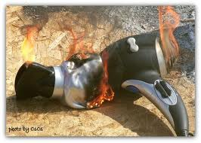
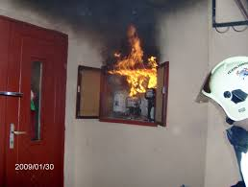

A tűzvizsgálati statisztikák két keletkezési okot regisztrálnak:
Elektromos áramot

Slide 5
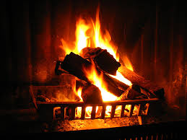
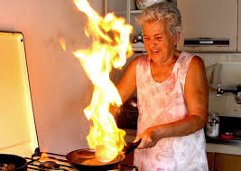
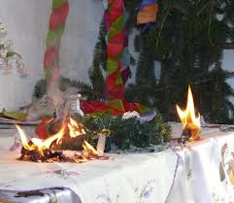
              A nyílt lángot

Slide 6
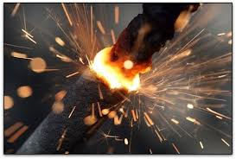
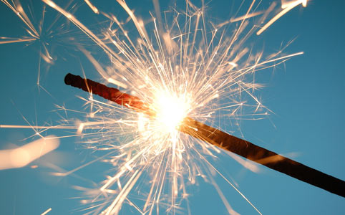
Csillagszóró
A csillagszóró szikrái önmagukban nem tudják meggyújtani a fát.
viszont ha rosszul helyezzük el – hozzáér a tűlevelekhez, vagy a papírdíszekhez – a felizzó, szikrát vető része meg fogja gyújtani azokat, majd a fenyőfát!

Slide 7
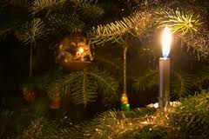
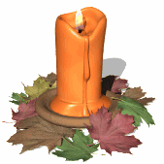
Viaszgyertya
A viaszgyertya használatát lehetőleg mellőzzük a karácsonyfán! Tűzvédelmi szempontból nem javasolt a fenyőfán elhelyezett gyertyák meggyújtása, de ha már nyílt lángot használunk a fán, nagyon fontos az elővigyázatosság.
A meggyújtott gyertyát, mécsest ne hagyjuk magára még rövid időre sem. Az adventi koszorúkon és fenyőfákon meggyújtott gyertyák még felügyelet mellett is veszélyt hordoznak magukban. Az idő múlásával és a növényi részek száradásával ez a veszély hatványozódik.

Slide 8

Konyha
A konyhában tűzhelyen fövő ételt ne hagyjuk felügyelet nélkül, különösen a bő zsírban, olajban készülő ételeket.
A kifutó zsiradék azonnal lángra kap, és a konyhák zsúfolt bútorozottsága a tűz továbbterjedésére jó lehetőséget biztosít.
A szétfröccsenő égő folyadék súlyos égési sérüléseket okoz és a tűz szétterjedését is segíti.
Legegyszerűbb megoldás az égő zsiradék, olajfedővel történő letakarása.

Slide 9
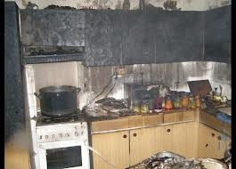
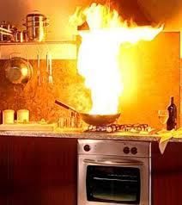

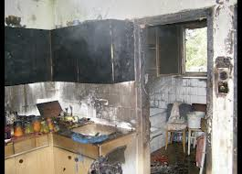
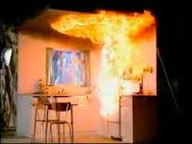
A konyhában meggyulladt zsiradékot vízzel ne próbáljuk meg eloltani!!!

Slide 10

Elektromos tűz
A villamos berendezéseket használat után lehetőleg válasszuk le a hálózatról.
Ha hosszabb időre elutazunk, ne hagyjunk elektromos berendezést bedugva (TV, hűtő, számítógép, stb.), mivel ezek még kikapcsolt, készenléti állapotban is fogyasztóként üzemelnek. Esetleges meghibásodásuk tüzet okozhat, ami a felügyelet hiánya miatt komoly károkhoz vezethet.
Az épületek villamos hálózata a fogyasztói szokások figyelembe vételével került tervezésre. Az eltelt időszak alatt a háztartások áramigénye jelentősen megnövekedett, ami a belső hálózat túlterheléséhez, illetve fokozott elöregedéséhez vezet. Fokozott tűzkockázatot jelent.
Jogszabályi előírás, hogy a villamos hálózatot felül kell vizsgáltatni, mely alól a lakások sem kivételek. Lakóépületek esetében ez a felülvizsgálati ciklusidő 9 év.
A méréssel történő vizsgálat fényt derít a nem látható, érzékelhető hibákra is, melyek így kijavíthatóvá válnak.

Slide 11
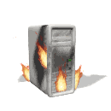
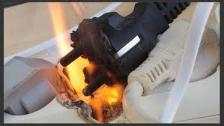
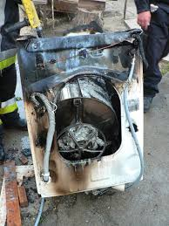
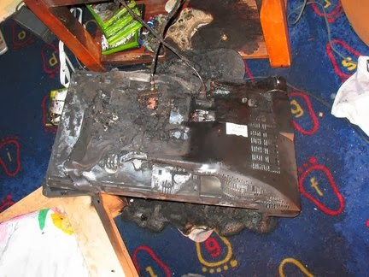
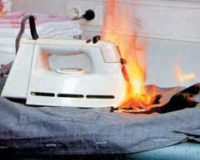

Slide 12

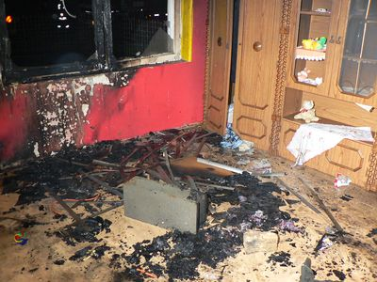
Dohányzás
A dohányzás egyre kisebb százalékban, de még mindig dobogós helyezettként szerepel a tűzkárstatisztikákban. Kellő odafigyeléssel ezek az esetek megelőzhetők. (például, ágyban történő dohányzás mellőzése).

Slide 13
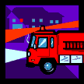
Mit tegyünk tűz esetén?
A panelházak jellegéből adódóan tűz esetén az alábbiak szerint járjunk el:
Ha tüzet, füstöt észlelünk, azonnal értesítsük a tűzoltóságot a 112-es telefonszámon. Az eloltott tüzet is be kell jelenteni!
A lakásunkban keletkező tüzet próbáljuk meg eloltani.
Elektromos berendezés vízzel történő oltását megkezdeni csak a hálózatról történő leválasztás után szabad.
Amennyiben nem sikerül a tüzet eloltani azonnal hagyjuk el a lakást. A bejárati ajtót csukjuk be magunk után. (kulccsal bezárni nem szabad)
Kiabálással riasszuk a többi lakót.
Hagyjuk el a házat.
Ha a lépcsőház sűrű füsttel telített ne próbáljunk meg azon keresztül menekülni. Csukjuk be a bejárati ajtót. Tájékozódás (látás) hiányában két emelet magasból sem sikerülhet a menekülés.
A meneküléshez semmilyen esetben se használjunk normál kivitelű személyfelvonót. (biztonsági lift tűz esetén is használható)
Gondoskodjunk a lépcsőházi szellőzés indításáról, hogy a többi lakó biztonságos menekülésének érdekében.
Várjuk a tűzoltókat, hogy a gyors beavatkozást megfelelő információval segítsük.

Slide 14
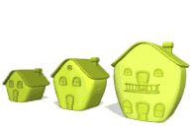
A panelépületek tűzvédelmi megfelelőségét alapvetően nem az épület maga határozza meg, hanem az ott lakók magatartása, a lakóközösséghez fűződő felelősségteljes viszonya.

Slide 15

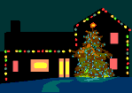
Köszönjük megtisztelő figyelmüket
ÁLDOTT BÉKÉS KARÁCSONYI ÜNNEPEKET
KÍVÁNUNK

